Slide 1
LỚP 2/3
TRƯỜNG TIỂU HỌC PHÚ HÒA 3
CHÀO MỪNG CÁC EM ĐẾN VỚI MÔN TOÁN

Slide 2


Slide 4



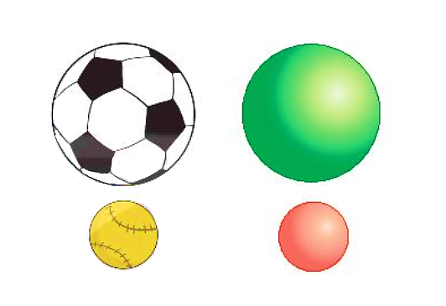
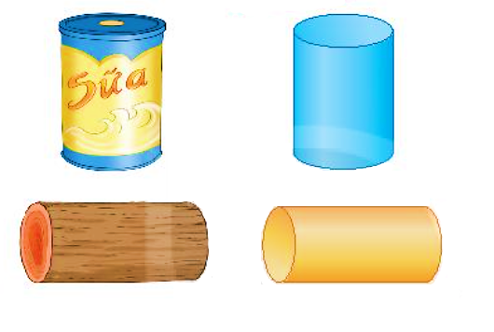
Khối trụ
Khối cầu

Slide 6
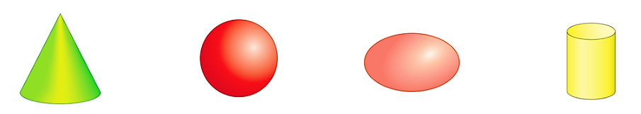
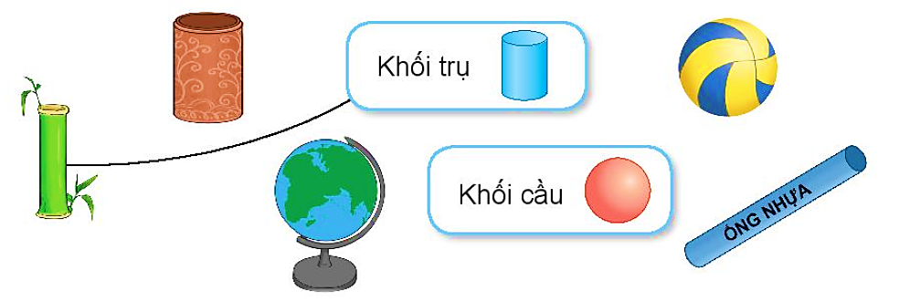
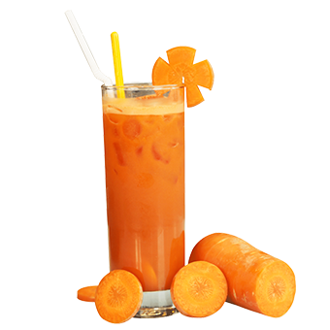
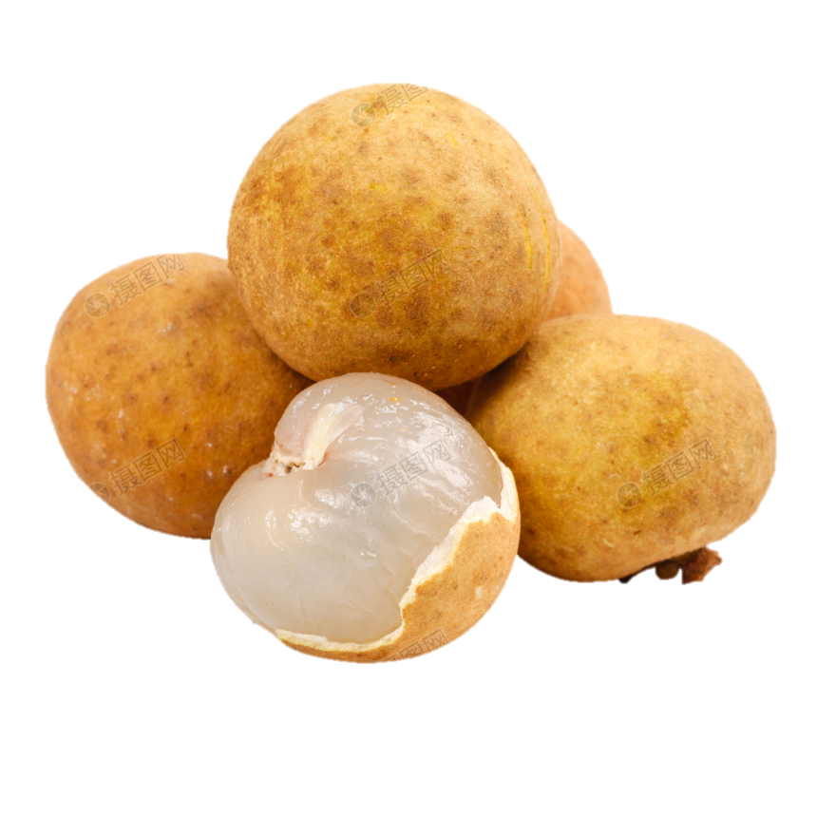
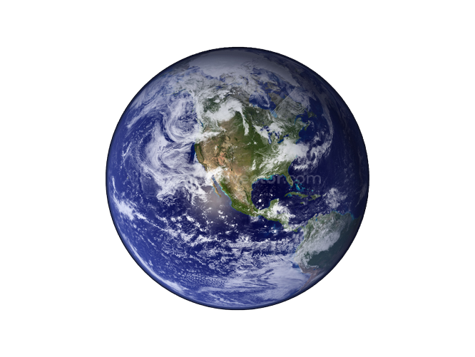
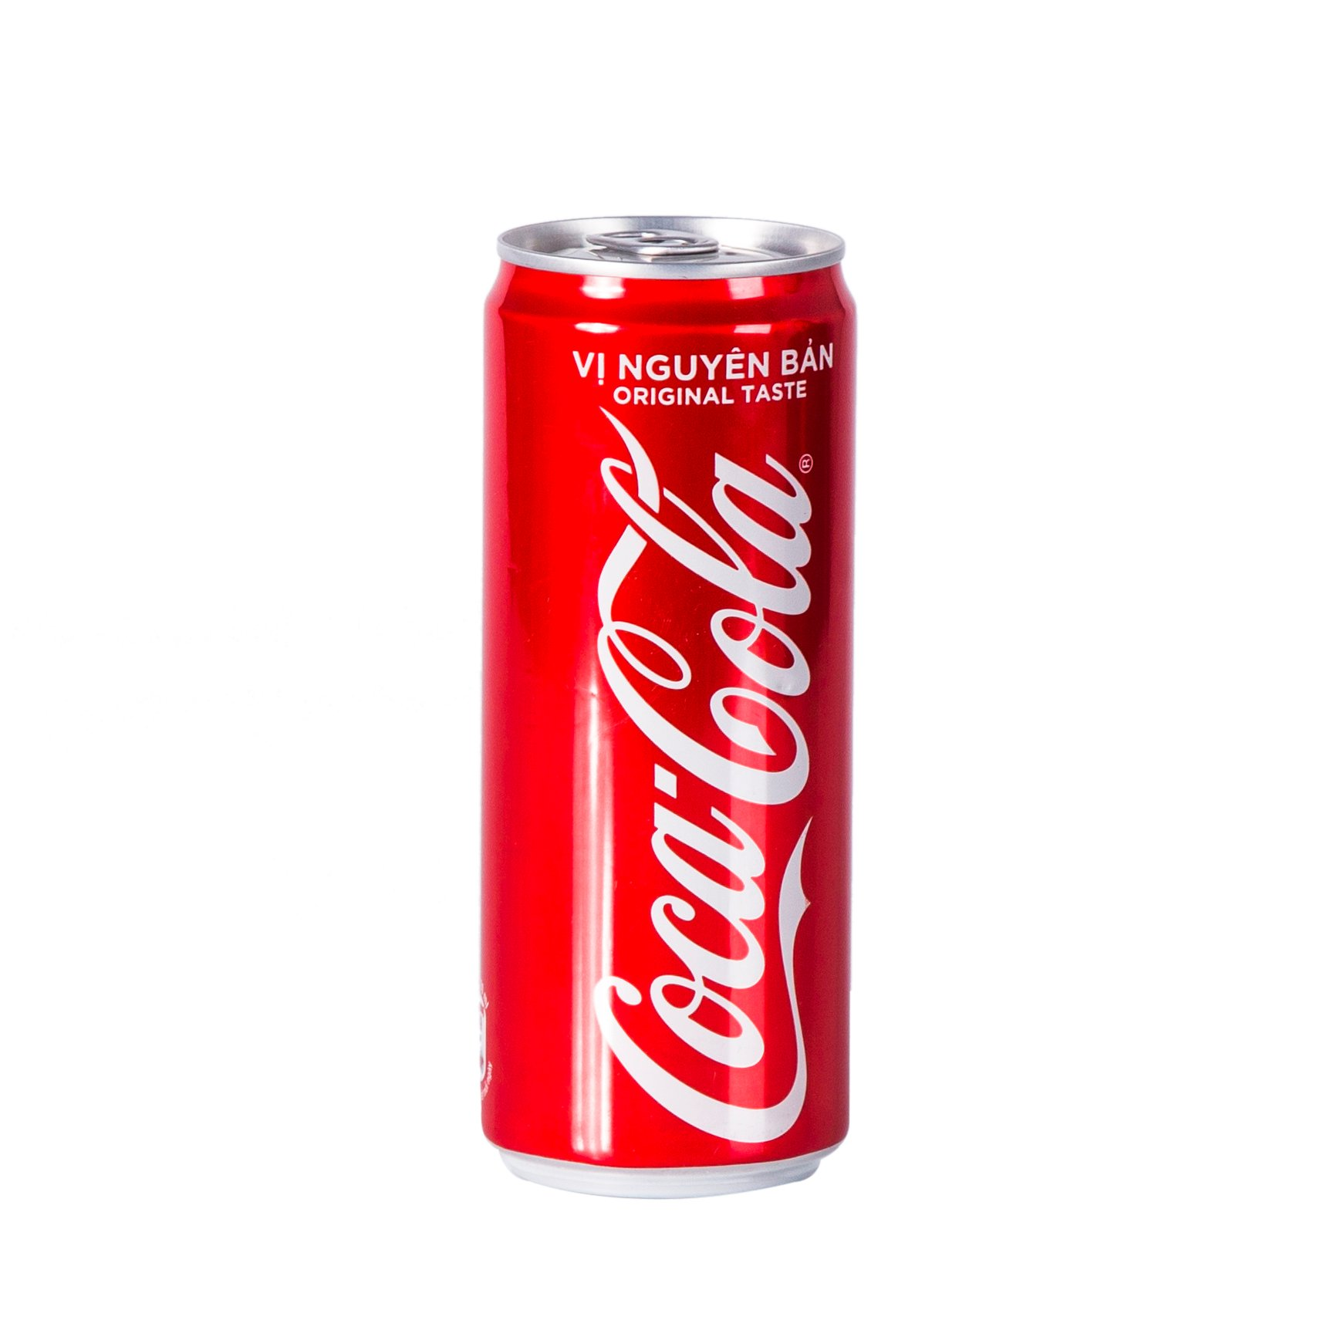
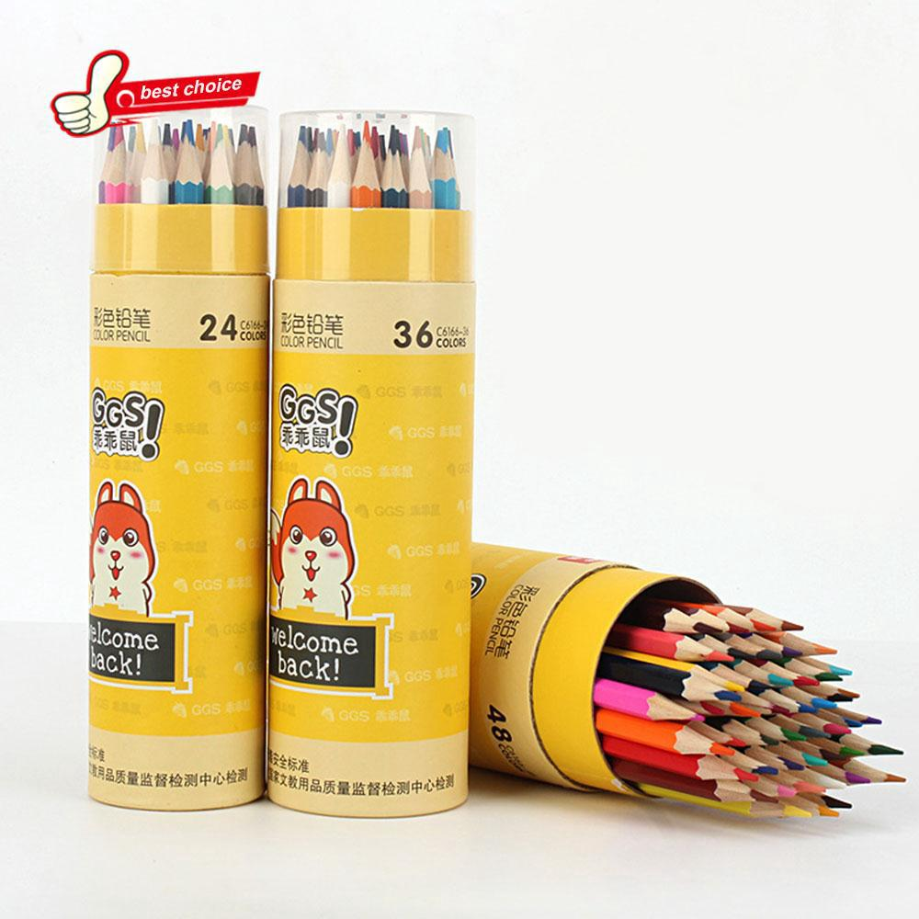
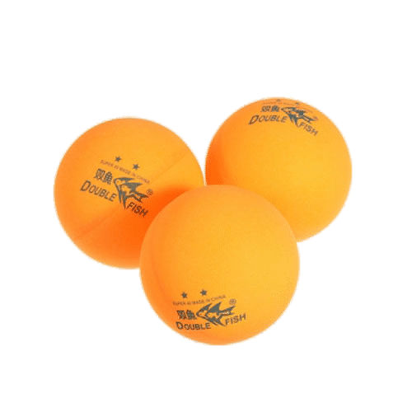
1
Hình nào là khối trụ? Hình nào là khối cầu?
Khối cầu
Khối trụ
A.
B.
C.
D.
2
a) Mỗi vật sau có dạng khối gì?
b) Hãy nêu tên một số đồ vật có dạng khối trụ hoặc khối cầu mà em biết.
Khối trụ
Khối cầu

Slide 7

3
Quan sát tranh rồi chỉ ra hình có dạng khối trụ, hình có dạng khối cầu.

Slide 9
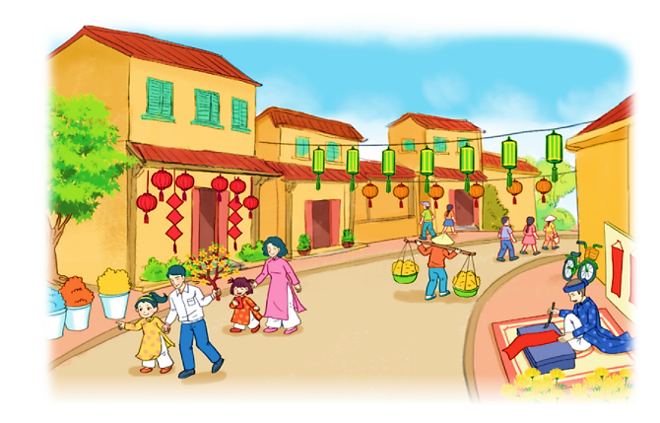

6
7
1
Số
?
1
2
3
4
5
2
3
4
5
1
6
7
8
9
10
11
12
Trong bức tranh có:
7
12
?
?
a) đèn lồng dạng khối trụ.
b) đèn lồng dạng khối cầu.

Slide 10
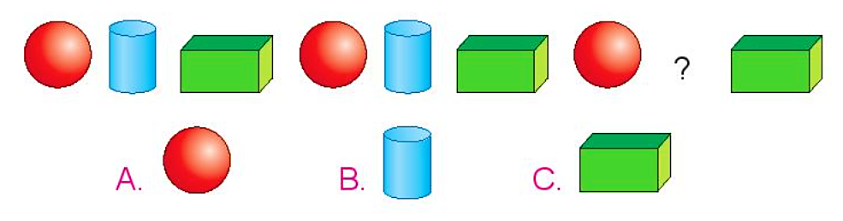
2
Chọn hình thích hợp đặt vào dấu “?”.

Slide 11
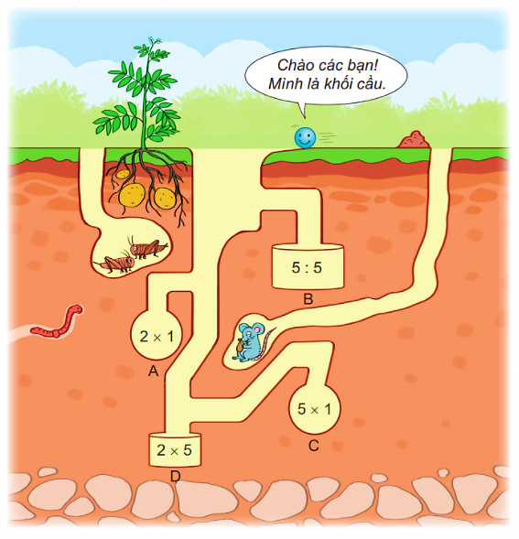
3
Bạn khối cầu sẽ rơi vào khoang khi phép tính có kết quả lớn nhất. Khoang đó có dạng khối trụ hay khối cầu?
26
1
26
2
26
5
→ Khoang đó có dạng khối trụ.
26
10

Slide 12
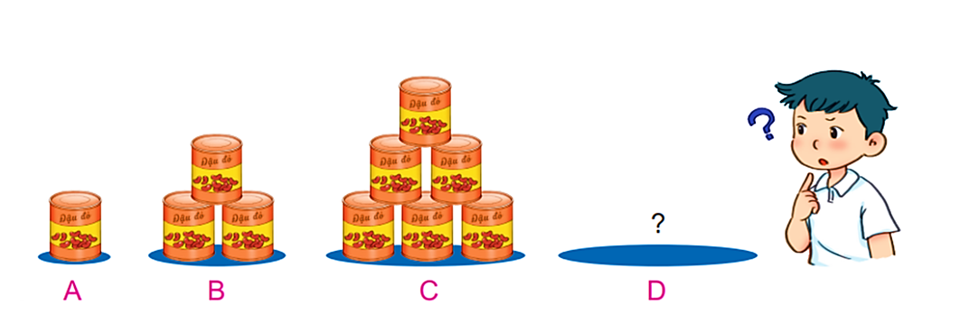
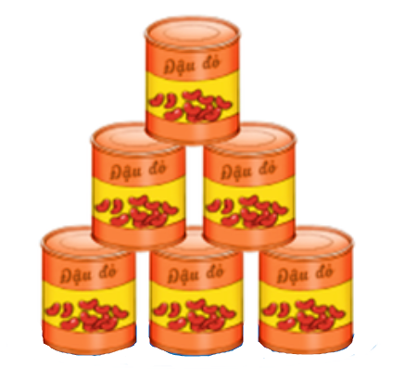
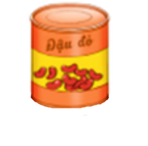
4
Nếu xếp các hộp có dạng khối trụ theo cách dưới đây thì hình D sẽ cần bao nhiêu hộp?
4
1
3
2
2
3
1
4
→ Mỗi hình sẽ tăng thêm 1 hộp theo hàng ngang và tăng thêm 1 hàng theo hàng dọc. Vậy hình D sẽ có 10 hộp.

